Slide 1
WELCOME
吴萌，肖鸢，方倩如，陈雨露
Notes:
大家好。欢迎来到本公司的产品发布会现场。

Slide 2
Change
Notes:
我并不像想象的那样经常改变。
【PPT 打字机和现代手机，有键盘】
这是一百年前的打字机，而这是一部iphone。
好像从某种程度上来说，我们的输入方式一致没有巨大的变化。

Slide 3

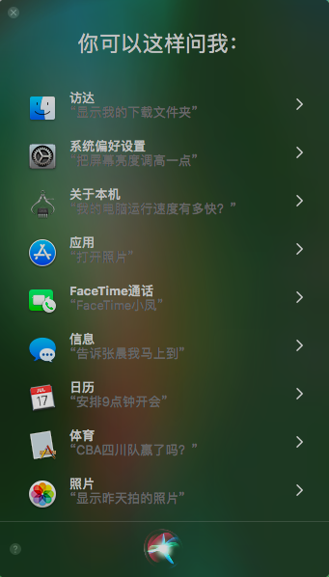
Change
Siri
Notes:
而它的变化往往是在几个特殊的时间点上。
【Siri】
2011 年,Phone 4S搭载的Siri，或许就是这样的一个时间点。现在我们看起来非常鸡肋的功能，比如语音查时间、订日历等，在当时看来却是惊为天人。很多人第一次发现，原来还可以用语音去控制程序，更可以和一个虚拟人物对话聊天。

Slide 4
Siri
70%
Seldom
28%
Often
2%
Never
Notes:
但是到了现在，或许Siri的发展不像当初预见的那样。
Creative Strategies 2016 年的一项调查数据显示，70% 的苹果手机用户很少或偶尔使用 Siri，甚至还有 2% 左右的用户从未使用过 Siri。

Slide 5
Siri
3%
Public
28%+70%
Use
97%
Private
Notes:
在公共场合中使用 Siri 也会让用户感觉尴尬。Creative Strategies 的数据显示，98% 的 iPhone 受访用户用过 Siri，但是，仅有 3% 的人在公共场合或其他人面前使用这款语音助手。

Slide 6

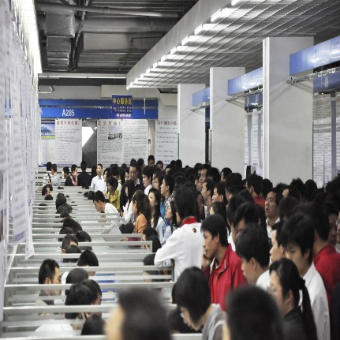
A
B
在工作、学习的安静场所
在地铁、商场等嘈杂场所
Notes:
确实，语音的输入有着很大的弊端。特别是在公共场合，我们的话很容易被其他人所听到。
在过于安静的场所，语音交互往往会打扰到别人。
在热闹的场所，我们往往需要一再重复发言才能让表达可以被听清。

Slide 7
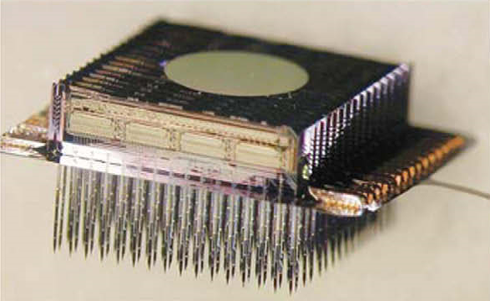
01
Invasive Systems
1.Brumberg
脑植入
2.Hueber
放置在舌头上的传感器
3.Hofe和Fagan
永磁体（PMA）传感器
4.Florescu
使用超声波来表征声道
Notes:
这样一个问题吸引了大量研究者的注意力。
有一些实验考虑到脑植入，或者是在舌头上放置传感器。
比如Brumberg等人在语音运动皮层中使用直接的脑植入来实现无声的语音识别，从而在有限的词汇数据集上证明了合理的准确性。他们通过将传感器放置在内部语音的发音器官里，对发音器官周围的运动进行了测量和探索。
但是这样的操作设备的侵入极大的影响了可拓展性。
此外还有使用脑电图传感器（EEG）以及拍摄视频来进行识别，
比如Porbadnik等人使用EEG传感器进行无声语音识别，但是这种方法需要以低信噪比来加大语音检测的准确度，因此它在实际环境中的表现并不好。
非侵入式系统虽然不会给用户带来不愉快的体验，但是往往准确率比较的低。
很多时候需要用户作出夸张的动作来保证检测的准确性。

Slide 8
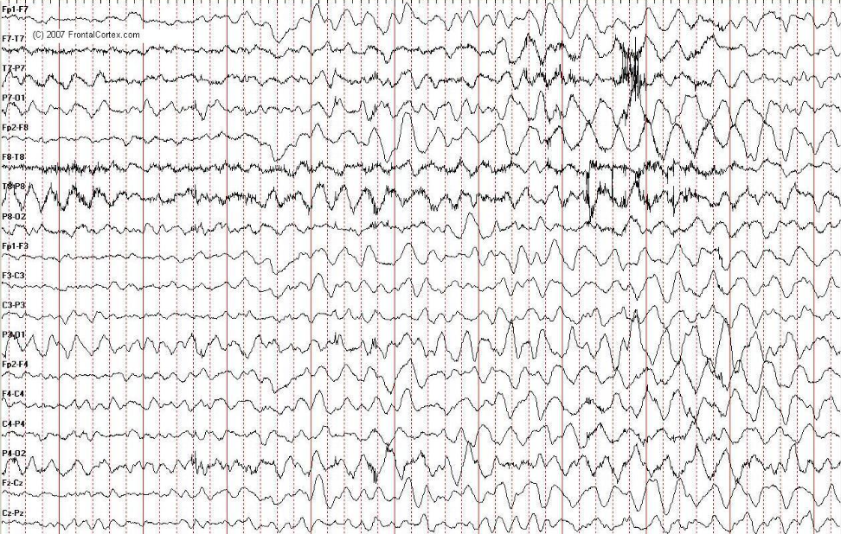
02
Non-Invasive Systems
Porbadnik
用脑电波EEG传感器
2.Wand
视频
3.Hhirahara
低音麦克风
4.Wand和Schultz
表面肌电图
Notes:
这样一个问题吸引了大量研究者的注意力。
有一些实验考虑到脑植入，或者是在舌头上放置传感器。
比如Brumberg等人在语音运动皮层中使用直接的脑植入来实现无声的语音识别，从而在有限的词汇数据集上证明了合理的准确性。他们通过将传感器放置在内部语音的发音器官里，对发音器官周围的运动进行了测量和探索。
但是这样的操作设备的侵入极大的影响了可拓展性。
此外还有使用脑电图传感器（EEG）以及拍摄视频来进行识别，
比如Porbadnik等人使用EEG传感器进行无声语音识别，但是这种方法需要以低信噪比来加大语音检测的准确度，因此它在实际环境中的表现并不好。
非侵入式系统虽然不会给用户带来不愉快的体验，但是往往准确率比较的低。
很多时候需要用户作出夸张的动作来保证检测的准确性。

Slide 9
Alter
Ego
Notes:
考虑了到了这种种，我们深切的期待，能有一个一个集大成的方式，能够真正改变这种现状。这也就是我们的AlterEgo想做的。
Alter，alter意味着什么，改变，转换，新的可能性。
Ego，自己，自我。
当初我们确定这个名字的时候，曾几番争论是否要采用这个看起来如此宏大而又尖锐的名字呢。
而等到我们这个产品真真切切的呈现在我们面前的时候，我们都觉得它当之无愧。

Slide 10
AlterEgo
discreet
A closed-loop, non-invasive, wearable system that allows humans to converse in high-bandwidth natural language with machines, artificial intelligence assistants, services, and other people without any voice—without opening their mouth, and without externally observable movements—simply by vocalizing internally.
seamless
bi-directional
Notes:
【我们的目标】
我们想要它做到：
它类似于自然语言的语音交互，
但是
你对机器说的话不会被听到。
机器对你说的话也不会被听到。
你和机器可以随时随地进行交流。
不需要对你做什么手术，但是实现人机共生，而不是人类或机器智能独立行事

Slide 11
Signal Capture
布罗卡氏区—运动辅助区
神经
神经递质—受体
肌肉
镀金银电极
大脑
脊髓—脸部·咽喉·口腔
突触
动作电位—肌电信号
电极
Notes:
【背后的原理】
我们可以复习一下肌电信号的产生。
电极分布在不对称的七个位置，都是根据我们的经验，得出的效果较好的肌肉部位。

Slide 12
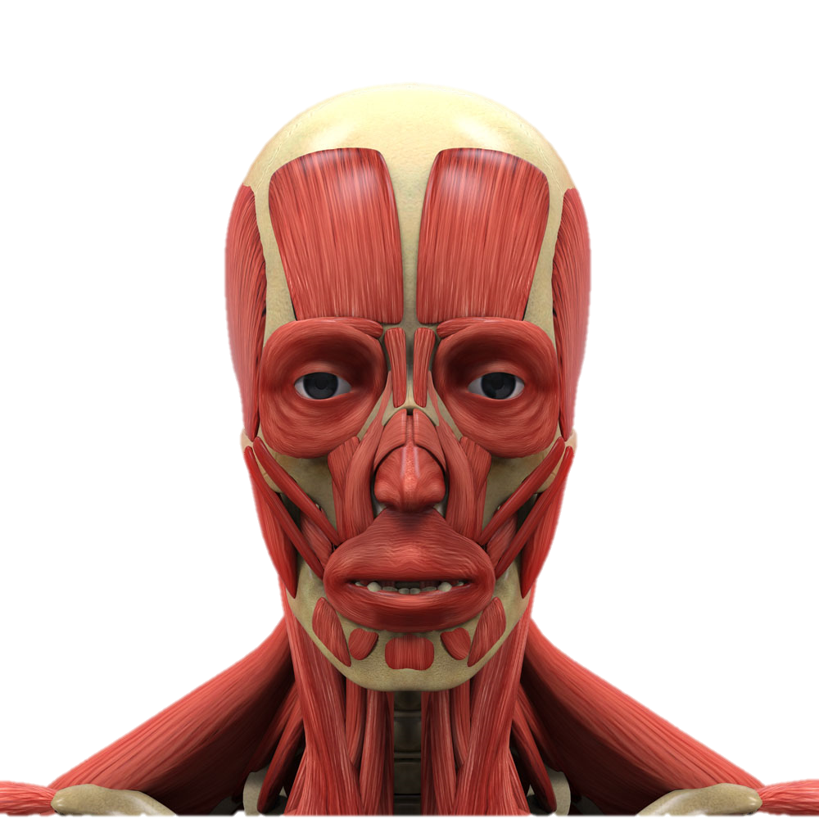
颊
口角提肌
口轮匝肌
颏肌
颈阔肌
Notes:
接上一张的：“电极分布在不对称的七个位置，都是根据我们的经验，得出的效果较好的肌肉部位。”
（放一下马上过免得惊吓台下小朋友）
当然我们取的点也有人体肌肉结构的一些依据。
电极都分布在和发音最关的几个肌肉区。

Slide 13
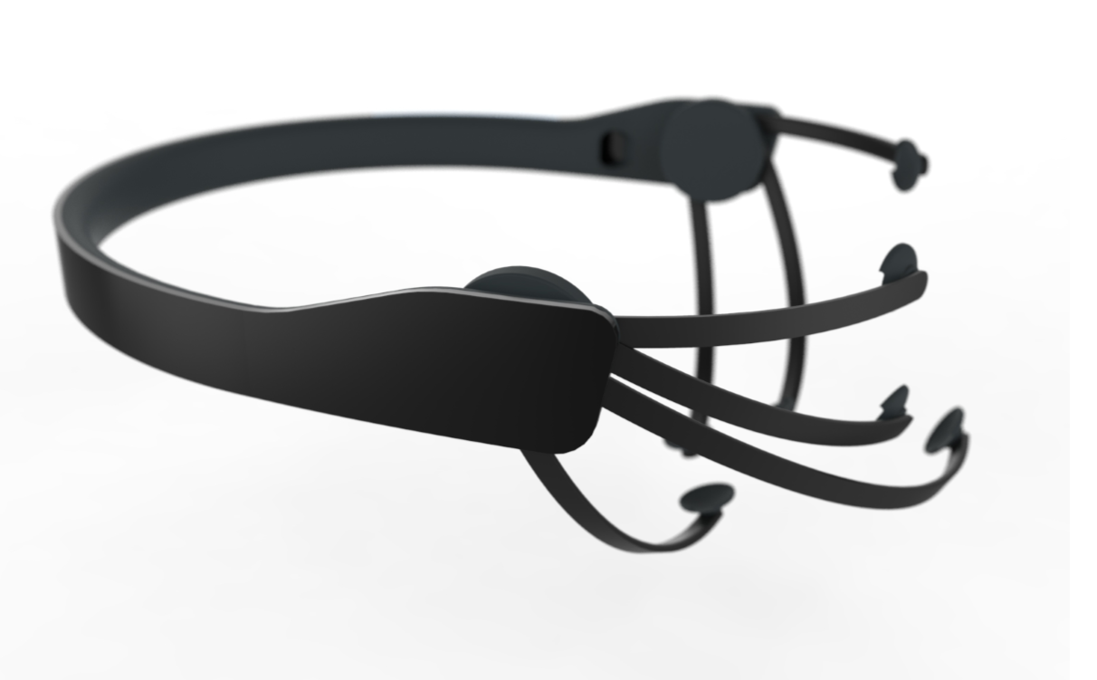
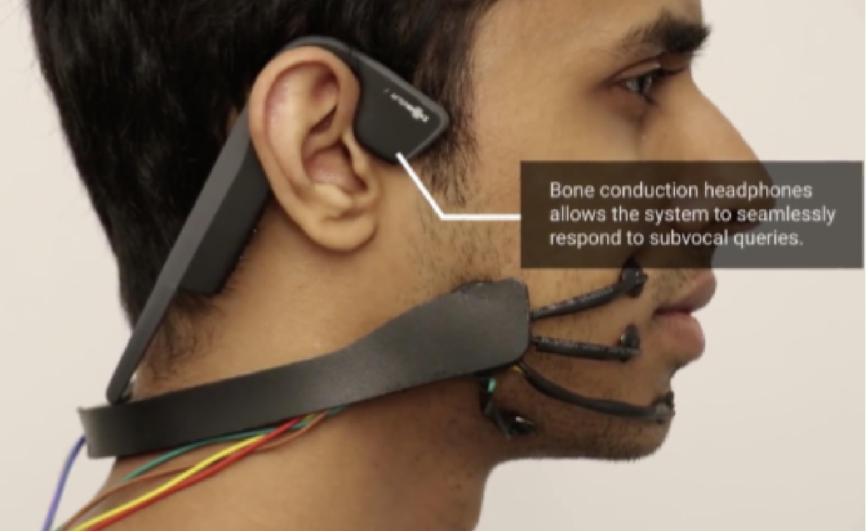
电极捕捉
肌电信号
信号处理
蓝牙传输
应用
计算机
骨传导耳机
Notes:
【我们的做法】
## 1：用户佩戴好外设
我们使用光敏树脂进行3D打印，并用黄铜作为内部支撑，做了一个外部设备。
它既有形变能力，又有一定强度，贴合用户嘴部的肌电信号采集点。
（电极处的制造：TPE 塑料 + 镀金银电极 + Ten20 导电浆料，用于接收信号）
## 2：收集肌肉电信号
用户不需要发声，甚至不需要张嘴，只要你有说话的冲动，设备就能捕捉肌电信号。
## 3：电信号预处理
去噪：基于偏置的信号对消
信号采样（250 Hz）
信号放大（24×）
## 4：信号的传播
蓝牙无线传输
## 5：计算
计算机接收信号
服务器处理信号
APP计算数据
## 6：反馈
骨传导耳机

Slide 14
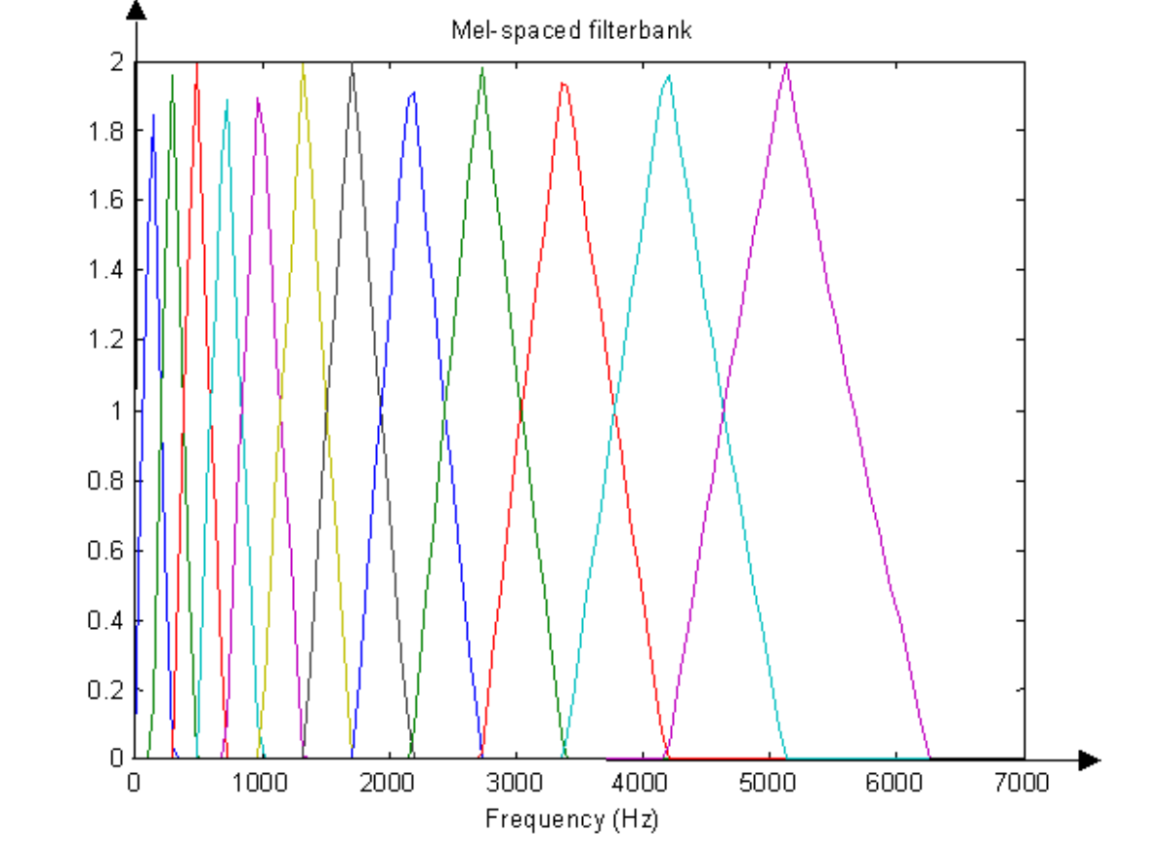
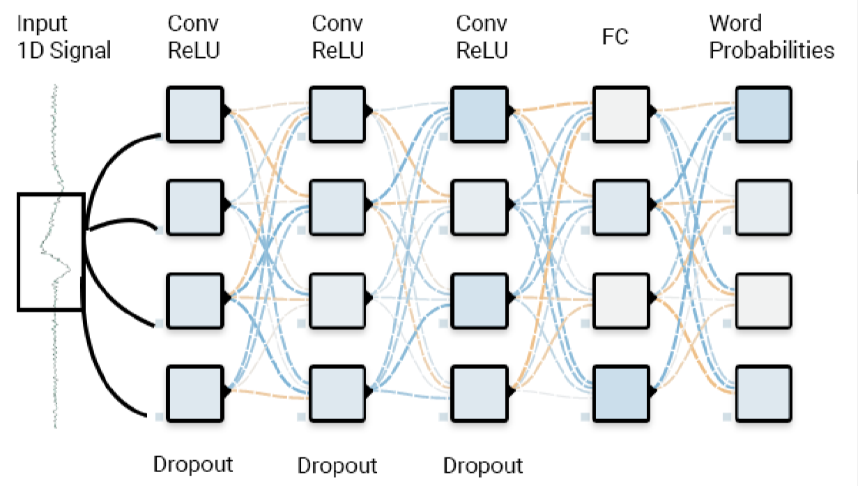
Speech Recognition
提取主成分
转化成Mel频率
DCT
CNN
50% dropout

Slide 15
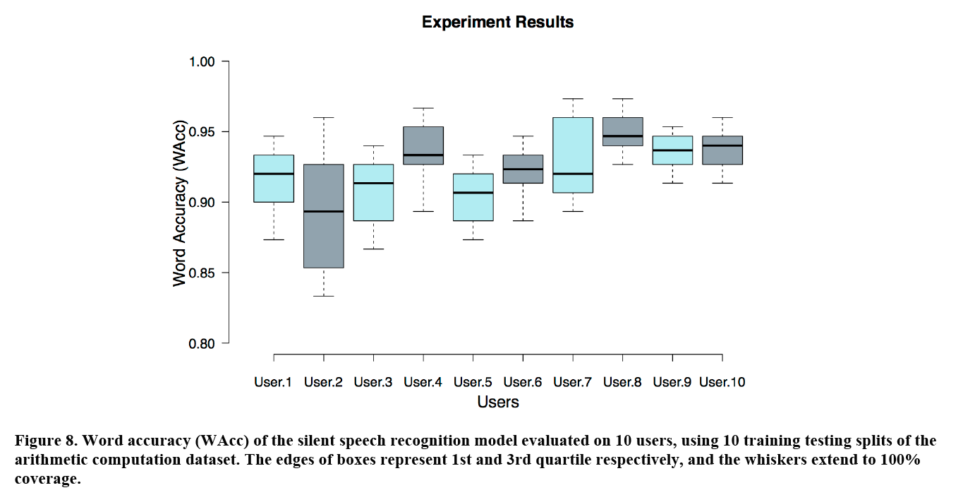
结果
平均准确率92.01%
平均延迟 0.427s
Notes:
或许有人会担心实验的识别的准确率问题。
在测试数据下，我们已经可以达到平均92.01%的准确率。

Slide 16

应用
棋类游戏
无声通讯
物联网控制器
Notes:
【应用】
而这也就意味着，在大多数情况下我们可以毫无压力的实现
棋类游戏，无声通讯以及作为物联网控制器。
## 1.游戏
用户传达游戏状态
人工智能计算后，在听觉上输出下一个动作
## 3.物联网
通过内部语音控制家用电器和设备
允许外围设备直接和系统连接
智能照相机、智能眼镜可以直接和设备通信，向设备提供信息

Slide 17
Notes:
我深切的希望此时此刻也是一个特殊的时间点，这款产品如我们期待的那样，能够带来一种新的交互方式，能够带来新的震撼和感动。
相信到现在为止，AlterEgo所出现的必要性，它所能为我们生活做出的改变已经讲的比较清楚了。接下来将脱离发布会这个框架，还一些其他的角度来完善对这项产品的认识。

Slide 18
我们的思考
美观
数据集
普适性
Notes:
首先，小组在讨论这个问题的时候，考虑的最多的其实是美观性。当然也不排除有一天，人们放弃了肉体靠机械来维持心脏的跳动｛【弄一张科幻场景图】｝，但是至少在目前的情况下，这对于这项技术作为产品的推广还是有一定的阻碍。
其次，这篇papper测试的数据集其实是相对较小的，非常担心在更大的数据集下的处理情况。很多情况下，对于某些特例的处理结果是没有普遍的适应性的，之前提到的确定点，也是对于这个语素集有比较好的区分度。
还有就是从这篇论文来看，他是由每个人单独训练之后做测试的，不知道这是不是在某些方面说明没有一个普适的模型。如果用户使用的时候还需要大量的初始数据，那么对于这项产品的推广是非常不利的。

Slide 19
1．收集更多数据以开发更一般化的多用户无声语音识别模型
2．扩展系统以包含更广泛的单词词汇
3.在真实的动态环境中测试系统
Future
Notes:
这样一个问题吸引了大量研究者的注意力。
有一些实验考虑到脑植入，或者是在舌头上放置传感器。
比如Brumberg等人在语音运动皮层中使用直接的脑植入来实现无声的语音识别，从而在有限的词汇数据集上证明了合理的准确性。他们通过将传感器放置在内部语音的发音器官里，对发音器官周围的运动进行了测量和探索。
但是这样的操作设备的侵入极大的影响了可拓展性。
此外还有使用脑电图传感器（EEG）以及拍摄视频来进行识别，
比如Porbadnik等人使用EEG传感器进行无声语音识别，但是这种方法需要以低信噪比来加大语音检测的准确度，因此它在实际环境中的表现并不好。
非侵入式系统虽然不会给用户带来不愉快的体验，但是往往准确率比较的低。
很多时候需要用户作出夸张的动作来保证检测的准确性。

Slide 20
参考文献：
AlterEgo: A Personalized Wearable Silent Speech Interface
IUI 2018
PRESENTED BY XiaoYuan·FangQianru·ChenYuLu·WuMeng

Slide 21
THANKS FOR
LISTENING
吴萌，肖鸢，方倩如，陈雨露
Notes:
大家好。欢迎来到本公司的产品发布会现场。

